Slide 1
Makroekonomiczne aspekty znaczenia sektora farmaceutycznego dla polskiej gospodarki
Dr hab. Michał Przybyliński , prof. UŁ
Dr Agnieszka Pugacewicz

Slide 2
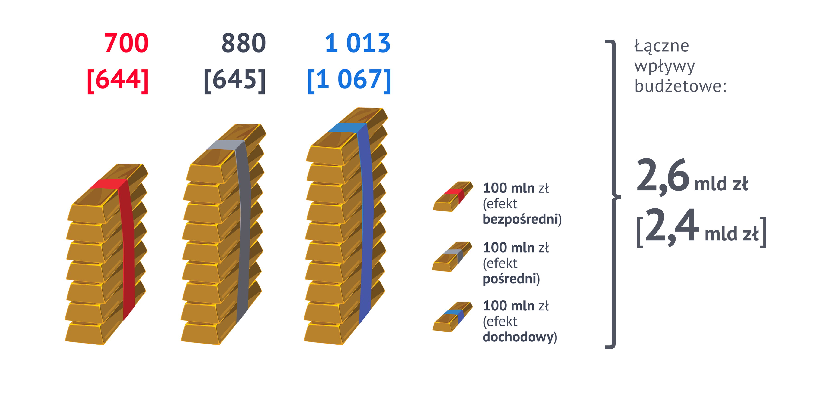
Sektor farmaceutyczny a budżet państwa
Źródło: Obliczenia na podstawie Bilansu przepływów międzygałęziowych
GUS, 2010 r. W nawiasach podano wartości dla 2013 r.

Slide 3
Wpływ sektora farmaceutycznego na gospodarkę w 2013 r.
Źródło: Obliczenia na podstawie Bilansu przepływów międzygałęziowych GUS, uaktualnione dla 2013 r.

Slide 4
Tabela 2. Długookresowy wpływ obniżek cen w latach 2012-2014 na spadek liczby pracujących – symulacja przy założeniu braku znaczących obniżek w 2016 r. i latach późniejszych.
Źródło: Obliczenia własne na podstawie danych GUS.
2013 | 2014 | 2015 | 2016 | 2017 | 2018 | 2019 | 2020 | 2021 | 2022 | 2023 | 2024 | 2025 | 2026 | 2027 | 2028 | 2029 | 2030
Efekt bezpośredni:
-59 | -160 | -261 | -367 | -427 | -489 | -554 | -621 | -690 | -762 | -756 | -698 | -643 | -582 | -587 | -592 | -597 | -602
Efekt bezpośredni + pośredni
-134 | -361 | -588 | -828 | -964 | -1104 | -1250 | -1401 | -1557 | -1719 | -1707 | -1575 | -1451 | -1315 | -1326 | -1337 | -1348 | -1360
Efekt łączny (bezpośredni + pośredni + dochodowy)
-587 | -1581 | -2573 | -3622 | -4215 | -4829 | -5466 | -6126 | -6810 | -7519 | -7464 | -6889 | -6345 | -5750 | -5799 | -5848 | -5897 | -5947
Tabela 3. Długookresowy wpływ obniżek cen w latach 2012-2014 na spadek dochodów budżetu państwa - symulacja przy założeniu braku znaczących obniżek w 2016 r. i latach późniejszych (mln zł)
Źródło: Obliczenia własne na podstawie danych GUS.
2013 | 2014 | 2015 | 2016 | 2017 | 2018 | 2019 | 2020 | 2021 | 2022 | 2023 | 2024 | 2025 | 2026 | 2027 | 2028 | 2029 | 2030
Efekt bezpośredni:
-2 | -5 | -8 | -12 | -14 | -16 | -18 | -20 | -22 | -25 | -24 | -23 | -21 | -19 | -19 | -19 | -19 | -19
Efekt bezpośredni + pośredni
-5 | -15 | -24 | -34 | -39 | -45 | -51 | -57 | -64 | -70 | -70 | -65 | -59 | -54 | -54 | -55 | -55 | -56
Efekt łączny (bezpośredni + pośredni + dochodowy)
-8 | -22 | -35 | -50 | -58 | -67 | -75 | -84 | -94 | -104 | -103 | -95 | -87 | -79 | -80 | -81 | -81 | -82

Slide 5
Strata krajowych producentów leków – kontynuacja trendu liniowego z lat 2012-2014 (mln zł)
W przypadku alternatywnym, polegającym na kontynuacji obniżki cen w skali prowadzącej do pogłębiania się strat w tempie z lat 2012-2014, długookresowe projekcje wyraźnie wskazują na stosunkowo szybkie załamanie się sektora farmaceutycznego w Polsce. Rosnąc w dotychczasowym tempie, straty w 2030 roku wyniosłyby 1,65 mld zł Znaczące obniżki następują począwszy od 2016 r., a dalej w 2019, 20122 r. itd., , zgodnie z procedurą składania wniosków refundacyjnych co trzy lata. W wyniku tych obniżek straty firm narastałyby corocznie zgodnie z mechanizmem ujawnionym w latach 2012-14.
Źródło: Obliczenia własne na podstawie danych GUS.
Nakłady inwestycyjne, wariant narastającej straty, zgodnie z trendem z lat 2012-2014
Przy tych założeniach nakłady inwestycyjne szybko spadłyby do zera. W długim okresie ograniczenie inwestycji powoduje spadek konkurencyjności i produkcji. Prowadzi to do (4) zmniejszenia eksportu i pogorszenia się pozycji na rynku krajowym wobec importerów.
Źródło: Obliczenia własne na podstawie danych GUS.

Slide 6
Dr hab. Michał Przybyliński, prof. UŁ
micprz@uni.lodz.pl
Tel. 600 897 260
Dr Agnieszka Pugacewicz
agnieszka.pugacewicz@uw.edu.pl
Tel. 504 019 817
DELab UW – Digital Economy Lab
Uniwersytet Warszawski
ul. Dobra 56/66, 00-312 Warszawa tel. 22 552 70 01 delab@uw.edu.pl
www.delab.uw.edu.pl

